Slide 2
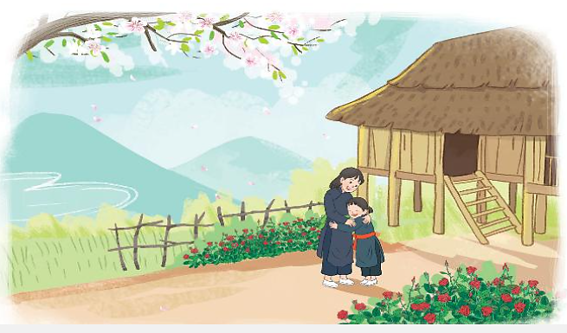
BÀI 25
SỰ TÍCH HOA TỈ MUỘI
BÀI 25
Nói về những việc anh, chị thường làm cho em.

Slide 3
BÀI 25
SỰ TÍCH HOA TỈ MUỘI
BÀI 25
TIẾT 1 – 2
ĐỌC

Slide 4
Sự tích hoa tỉ muội
ĐỌC
Ngày xưa, có hai chị em Nết và Na mồ côi cha mẹ, sống trong ngôi nhà nhỏ bên sườn núi. Nết thương Na, cái gì cũng nhường em. Đêm đông, gió ù ù lùa vào nhà, Nết vòng tay ôm em:
Em rét không?
Na ôm choàng lấy chị, cười rúc rích:
Ấm quá!
Nết ôm em chặt hơn, thầm thì:
Mẹ bảo chị em mình là hai bông hoa hồng, chị là bông to, em là bông nhỏ. Chị em mình mãi bên nhau nhé!
Na gật đầu. Hai chị em cứ thế ôm nhau ngủ.
Năm ấy, nước lũ dâng cao, Nết cõng em chạy theo dân làng đến nơi an toàn. Hai bàn chân Nết rớm máu. Thấy vậy, Bụt thương lắm. Bụt liền phẩy chiếc quạt thần. Kì lạ thay, bàn chân Nết bỗng lành hẳn. Nơi bàn chân Nết đi qua mọc lên những khóm hoa đỏ thắm. Hoa kết thành chùm, bông hoa lớn che chở cho nụ hoa bé nhỏ. Chúng cũng đẹp như tình chị em của Nết và Na.
Dân làng đặt tên cho loài hoa ấy là hoa tỉ muội.
(Theo Trần Mạnh Hùng)

Slide 5
Sự tích hoa tỉ muội
ĐỌC
Ngày xưa, có hai chị em Nết và Na mồ côi cha mẹ, sống trong ngôi nhà nhỏ bên
sườn núi. Nết thương Na, cái gì cũng nhường em. Đêm đông, gió ù ù lùa vào nhà, Nết vòng tay ôm em:
Em rét không?
Na ôm choàng lấy chị, cười rúc rích:
Ấm quá!
Nết ôm em chặt hơn, thầm thì:
Mẹ bảo chị em mình là hai bông hoa hồng, chị là bông to, em là bông nhỏ. Chị em mình mãi bên nhau nhé!
Na gật đầu. Hai chị em cứ thế ôm nhau ngủ.
Năm ấy, nước lũ dâng cao, Nết cõng em chạy theo dân làng đến nơi an toàn. Hai bàn chân Nết rớm máu. Thấy vậy, Bụt thương lắm. Bụt liền phẩy chiếc quạt thần. Kì lạ thay, bàn chân Nết bỗng lành hẳn. Nơi bàn chân Nết đi qua mọc lên những khóm hoa đỏ thắm. Hoa kết thành chùm, bông hoa lớn che chở cho nụ hoa bé nhỏ. Chúng cũng đẹp như tình chị em của Nết và Na.
Dân làng đặt tên cho loài hoa ấy là hoa tỉ muội.
(Theo Trần Mạnh Hùng)

Slide 6
ĐỌC
Một số câu văn dài
Ngày xưa, có hai chị em Nết và Na mồ côi cha mẹ, sống trong ngôi nhà nhỏ bên sườn núi.

Slide 7
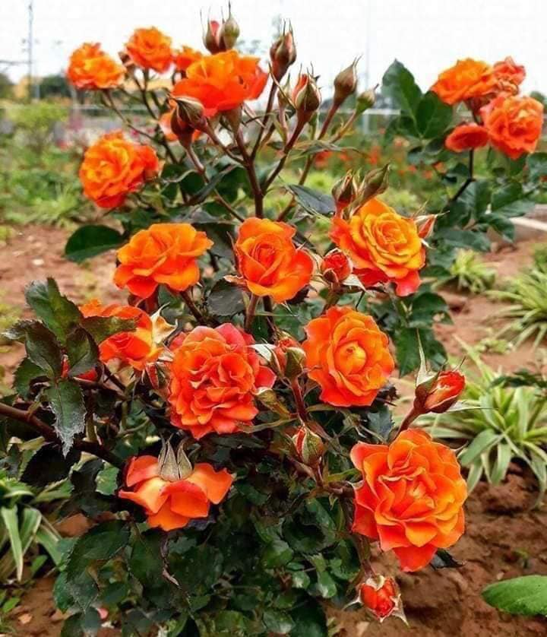
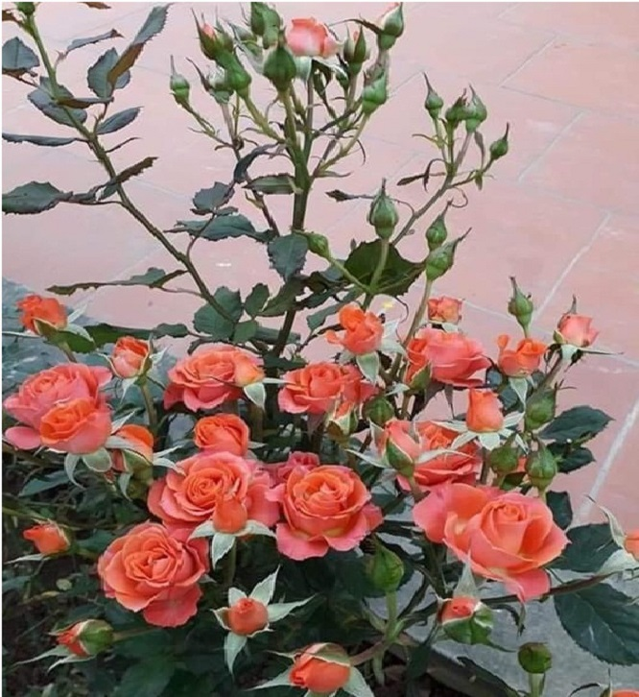
ĐỌC
Từ ngữ
: một loại hoa hồng, mọc thành chùm, có rất nhiều nụ.
Hoa tỉ muội
Tỉ muội (Từ Hán Việt)
: chị em gái

Slide 8
TRẢ LỜI CÂU HỎI
1. Tìm những chi tiết cho thấy chị em Nết, Na sống bên nhau rất đầm ấm.
→ Chị Nết cái gì cũng nhường em.
Đêm đông, Nết ôm em cho đỡ rét.
Na ôm choàng lấy chị cười rúc rích.
Nết ôm em thật chặt, thầm thì.
……

Slide 9
2. Nước lũ dâng cao, chị Nết đưa Na đến nơi an toàn bằng cách nào?
→ Khi nước lũ dâng cao, chị Nết đưa Na đến nơi an toàn bằng cách cõng em chạy theo dân làng.
3. Nói về điều kì lạ xảy ra khi Nết cõng em chạy lũ.
→ Điều kì lạ xảy ra: Bàn chân Nết đang rớm máu, bỗng lành hẳn; nơi bàn chân Nết đi qua mọc ra những khóm hoa đỏ thắm.
Theo em, vì sao dân làng đặt tên loài hoa ấy là hoa tỉ muội?

Slide 10
Sự tích hoa tỉ muội
Ngày xưa, có hai chị em Nết và Na mồ côi cha mẹ, sống trong ngôi nhà nhỏ bên sườn núi. Nết thương Na, cái gì cũng nhường em. Đêm đông, gió ù ù lùa vào nhà, Nết vòng tay ôm em:
Em rét không?
Na ôm choàng lấy chị, cười rúc rích:
Ấm quá!
Nết ôm em chặt hơn, thầm thì:
Mẹ bảo chị em mình là hai bông hoa hồng, chị là bông to, em là bông nhỏ. Chị em mình mãi bên nhau nhé!
Na gật đầu. Hai chị em cứ thế ôm nhau ngủ.
Năm ấy, nước lũ dâng cao, Nết cõng em chạy theo dân làng đến nơi an toàn. Hai bàn chân Nết rớm máu. Thấy vậy, Bụt thương lắm. Bụt liền phẩy chiếc quạt thần. Kì lạ thay, bàn chân Nết bỗng lành hẳn. Nơi bàn chân Nết đi qua mọc lên những khóm hoa đỏ thắm. Hoa kết thành chùm, bông hoa lớn che chở cho nụ hoa bé nhỏ. Chúng cũng đẹp như tình chị em của Nết và Na.
Dân làng đặt tên cho loài hoa ấy là hoa tỉ muội.
(Theo Trần Mạnh Hùng)

Slide 11
LUYỆN TẬP
1. Xếp các từ ngữ đưới đây vào nhóm thích hợp.
đỏ thắm
bé nhỏ
chạy theo
cõng
đẹp
đi qua
cao
gật đầu
Từ chỉ hoạt động
Từ chỉ đặc điểm

Slide 12
1. Xếp các từ ngữ đưới đây vào nhóm thích hợp.
Từ chỉ hoạt động | Từ chỉ đặc điểm
2. Đặt một câu nói về việc chị Nết đã làm cho em Na.
đỏ thắm
bé nhỏ
chạy theo
cõng
đẹp
đi qua
cao
gật đầu

Slide 13
BÀI 25
SỰ TÍCH HOA TỈ MUỘI
BÀI 25
TIẾT 3
VIẾT

Slide 14
CHỮ HOA N
Viết chữ hoa N

Slide 15
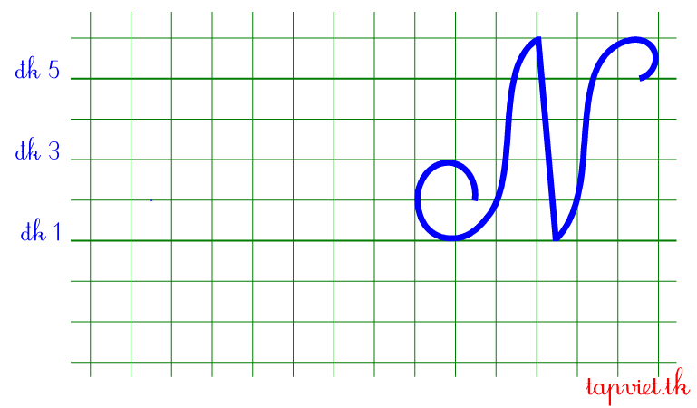
Viết chữ hoa N (cỡ vừa)

Slide 16
Viết chữ hoa N (cỡ nhỏ)

Slide 17
VIẾT ỨNG DỤNG
NĀ lƟ hay, làm νμİc Ǉō.
a. Chữ cái nào được viết hoa?
b. Khoảng cách giữa các chữ ghi tiếng như thế nào?
c. Những chữ cái nào cao 2.5 li ?
→ Chữ N.
→ Khoảng cách giữa các chữ ghi tiếng là 1 con chữ o.
→ Chữ N, l, h, y.

Slide 18
Luyện viết vở
Học sinh viết vào vở Tập viết 2 tập một

Slide 19
BÀI 25
SỰ TÍCH HOA TỈ MUỘI
BÀI 25
TIẾT 4
NÓI VÀ NGHE

Slide 20
HAI ANH EM

Slide 21
1. Dựa vào câu hỏi gợi ý, đoán nội dung của từng tranh.

